Slide 1


Slide 2
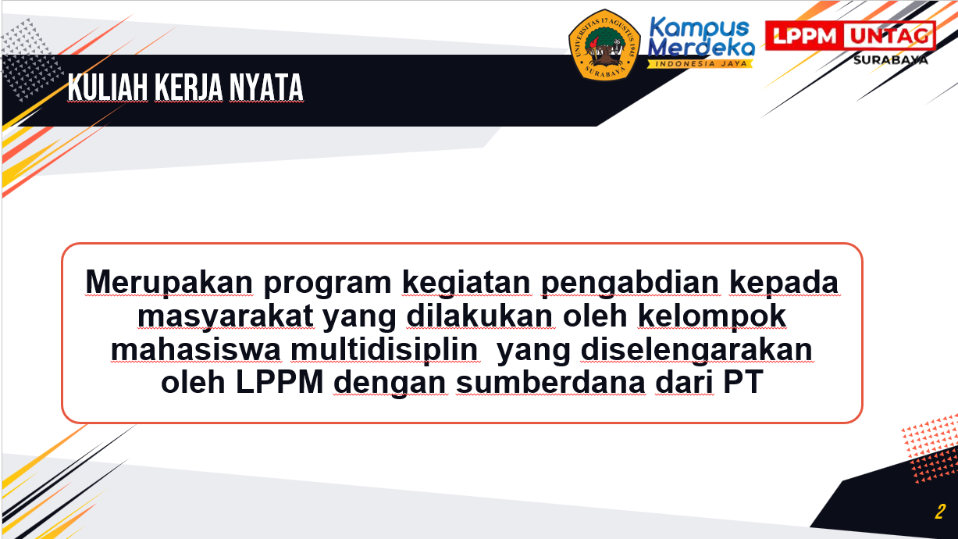

Slide 3

JUMLAH PESERTA KKN
Keterangan | Program |  |  | Total
 | Reguler | Non Reguler | MBKM
Memprogram di Siakad |  |  |  | 1.567
Mendaftar di Sim KKN | 911 | 352 | 271 | 1.534
Sudah Bayar | 886 | 342 | 256 | 1.484
Belum Bayar | 22 | 7 | 12 | 41
Tanpa Status | 3 | 3 | 3 | 9

Slide 4
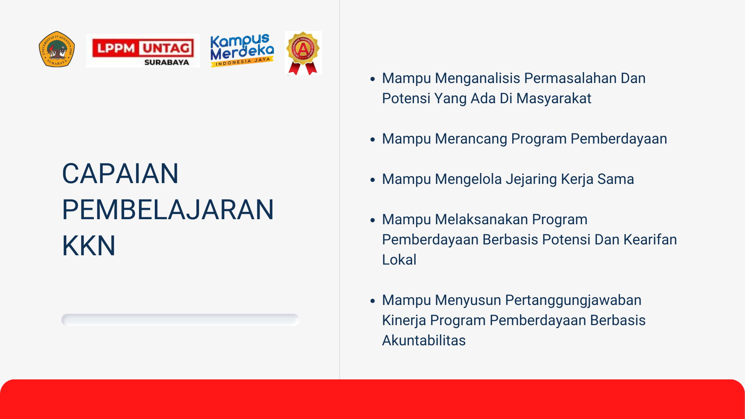

Slide 5
SKEMA KKN DAN TEMA
KKN KONVERSI MBKM
KKN NONREGULER
KKN REGULER
Kegiatan MBKM Berbasis Pengabdian
Mahasiswa Kelas Sore
Mahasiswa Kelas Pagi yang Bekerja
Mahasiswa Kelas Pagi yang Memprogram Skripsi
Mahasiswa Kelas Pagi

Slide 6

Konsep KKN
Setiap desa dibagi menjadi kelompok-kelompok (per kelompok maskimal 3 mahasiswa)
Setiap kelompok melaksanakan 1 program
Satu mitra dikerjakan oleh 1 kelompok
Program didasarkan pada hasil identifikasi masalah yang didapatkan dari survei dan dapat berpartisipasi dalam pencapaian pembangunan berkelanjutan desa (SDGs Desa)
Ketua kelompok desa mengatur sebaran masing-masing kelompok agar program mencakup seluruh wilayah desa (minimal ada program di setiap dusun

Slide 7
Konsep KKN
Kegiatan mahasiswa di lokasi adalah penerapan inovasi dan teknologi tepat guna
Jika ada SMA atau sekolah sederajat, maka wajib melakukan 2 kegiatan KKN di sekolah
Mahasiswa langsung berinteraksi dengan masyarakat
Kegiatan sosialisasi dan pelatihan dimulai dengan penayangan video tentang Untag

Slide 8
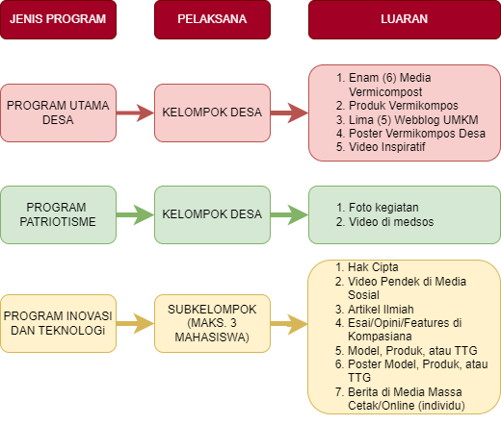
TEMA KKN: PENERAPAN INOVASI DAN TEKNOLOGI GUNA MENDUKUNG PENCAPAIAN SDGs DESA

Slide 9

ALUR PELAKSANAAN KKN
KRS di Siakad
Daftar di Sim KKN
Bayar Biaya
Pembekalan & Kuis
Pelatihan Per Fakultas
Pembuatan Inovasi dan TTG
Pendaftaran Hak Cipta Produk/TTG
Pameran Inovasi dan Teknologi
Pelaksanaan Pengabdian
Diseminasi dan Supervisi Hasil Pengabdian
Laporan dan Publikasi Hasil Pengabdian

Slide 10
PELATIHAN INOVASI
Setiap kelompok desa mengirimkan perwakilan 12 mahasiswa (2 mahasiswa per fakultas) untuk mengikuti pelatihan secara luring
Mahasiswa yang lain mengikuti secara daring sesuai jadwal peltihan per fakultas
Pelaksanaan pelatihan tanggal 23 Maret 2024

Slide 11
JADWAL PENGISIAN KUIS
FAKULTAS | TANGGAL | JAM
FISIP | 13 Maret 2024 | 08.00 – 15.00 WIB
FEB | 14 Maret 2024 | 08.00 – 15.00 WIB
TEKNIK | 15 Maret 2024 | 08.00 – 15.00 WIB
HUKUM | 16 Maret 2024 | 08.00 – 15.00 WIB
PSIKOLOGI DAN FIB | 17 Maret 2024 | 08.00 – 15.00 WIB
Perbaikan Kuis: 18 Maret 2024 (08.00 – 15.00 WIB)

Slide 12
TATA TERTIB PESERTA KKN
Menjunjung tinggi dan menjaga citra / nama baik Almamater Universitas 17 Agustus 1945 (Untag) Surabaya;
Mampu beradaptasi dan bergaul dengan baik, menyesuaikan diri dengan lingkungan, serta memberi suri tauladan dalam sikap berkarya di masyarakat;
Mengikuti seluruh acara kegiatan KKN dengan penuh rasa tanggung jawab;
Wajib mematuhi semua tata tertib yang telah ditetapkan oleh LPPM Universitas 17 Agustus 1945 (Untag) Surabaya dan Pemerintah Kabupaten/Kota;
Tidak dalam keadaan hamil atau mengidap penyakit bawaan yang kronis selama kegiatan lapangan di lokasi KKN;
Dilarang membawa dan mengkonsumsi minuman keras, narkoba, dan psikotropika selama pelaksanaan KKN. Pelanggaran pada aturan ini akan mendapatkan sanksi diskualifikasi dan diproses secara hukum;
Dilarang terlibat dalam kampanye parpol selama di lokasi KKN;
Dilarang membuat dan menyebarkan informasi yang bertentangan dengan UU ITE, pornografi, pornoaksi, sadisme, dan hal negatif lain;
Mengisi surat pernyataan yang disediakan LPPM bagi peserta yang berangkat atau pulang KKN dengan naik kendaraan sendiri atau diantar keluarga.

Slide 13


